Slide 1
카페 관리 프로그램
2023.06.12
객체지향프로그래밍
2020964002
박소영

Slide 2
기존 프로그램 - 물건 합계 계산 프로그램

Slide 3
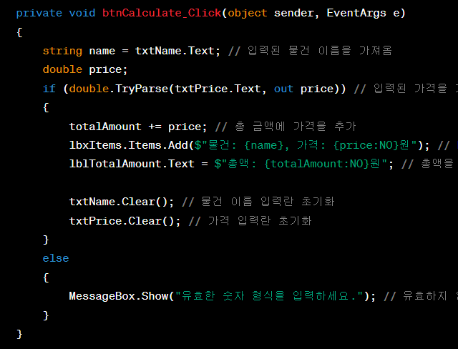
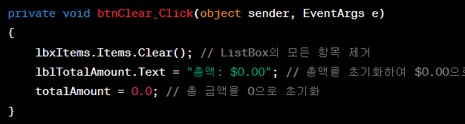
기존 프로그램 - 코드 살펴보기
물건과 가격을 입력받아 리스트에 표시하고, 총액을 계산하는 간단한 예제
"계산" 버튼을 클릭하여 물건과 가격을 추가하고, "초기화" 버튼을 클릭하여 리스트와 총액을 초기화할 수 있습니다.

Slide 4
추가된 기능
Mysql 데이터베이스 연동
로그인 폼 생성
회원가입 기능 추가(DB 연동)
종료 버튼 추가
메뉴 버튼 추가
재고 관리 폼 추가
재고 추가 버튼, 삭제 버튼
테이블 관리 폼 추가
오픈 체크리스트, 마감 체크리스트
체크리스트에 입력 기능 추가
매출 관리 폼 추가
폼 생성 시 위치 고정
메뉴 판매창 추가
고객센터 정보 추가

Slide 5
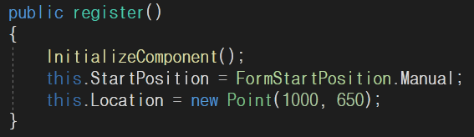
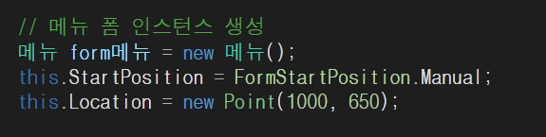
여러개의 폼 생성 위치 고정
폼의 시작 위치를 수동으로 지정

Slide 6
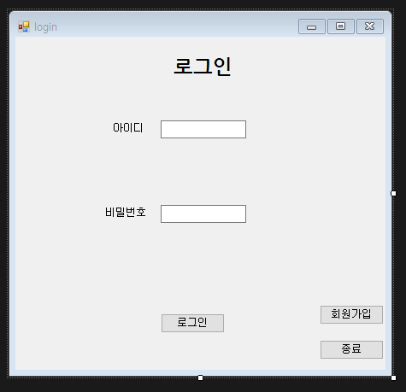
로그인 폼
로그인 폼 생성
아이디와 비밀번호를 입력하여 로그인
회원가입 버튼으로 가입 가능
유저 데이터는 Mysql과 연동
로그인 성공과 실패시 메세지박스로 알려줌
종료 버튼 추가

Slide 7
로그인 폼

Slide 8
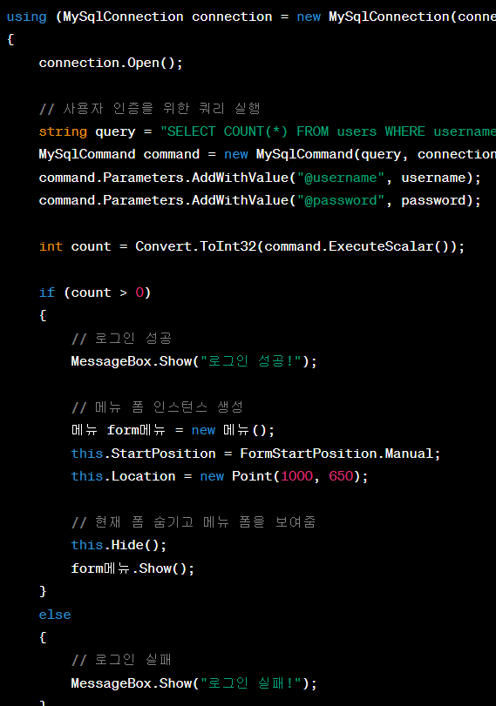
로그인 폼
로그인에 성공하면 현재 폼을 지우고
메뉴 폼으로 이동
로그인 실패시 에러 메세지 발생

Slide 9
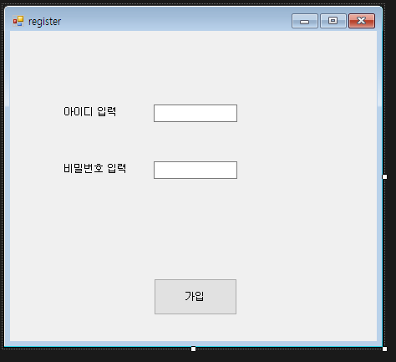
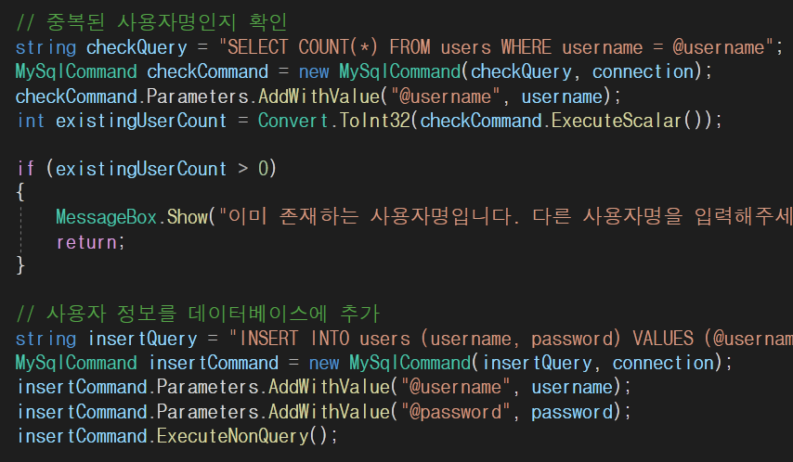
회원가입
Mysql과 연동된 상태
입력한 값이 중복인지 비교하여 출력

Slide 10
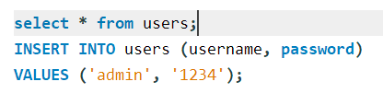

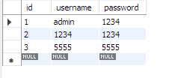
회원가입
가입 전 데이터베이스
가입 후 데이터베이스

Slide 11
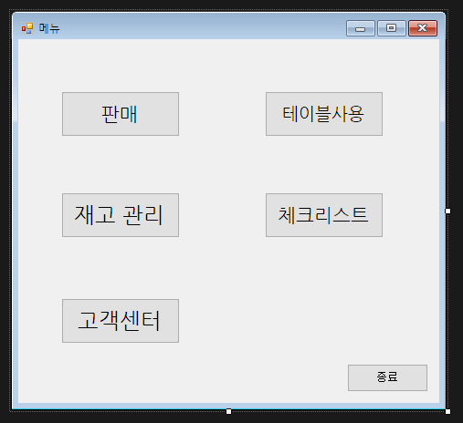
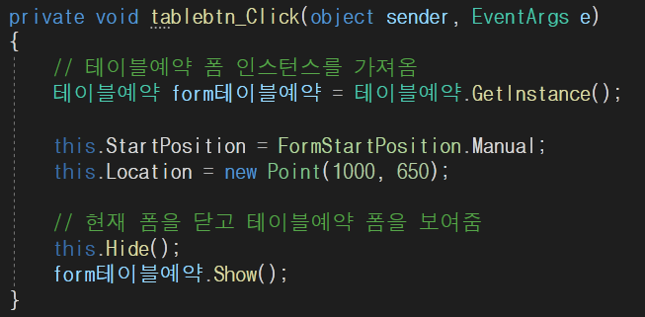
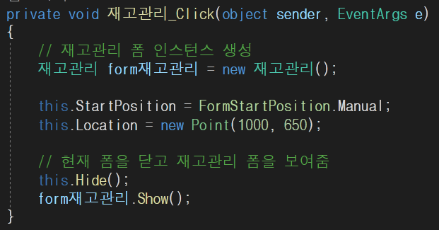
메뉴 창

Slide 12
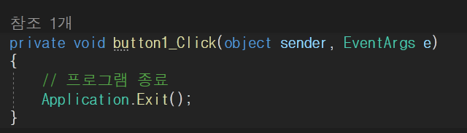
종료

Slide 13
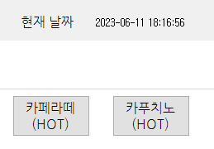
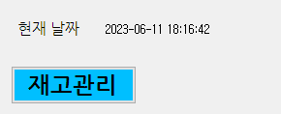
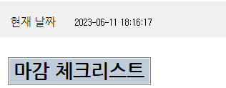
현재 날짜와 시간 표시
라벨을 이용하여 현재 날짜와 시간 표시

Slide 14
판매

Slide 15
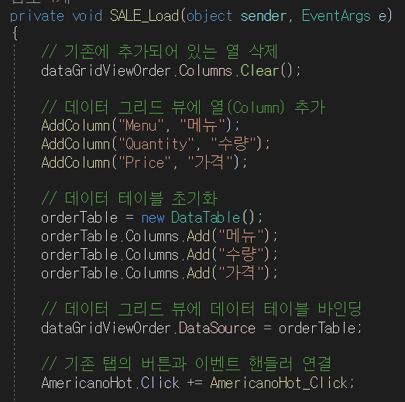
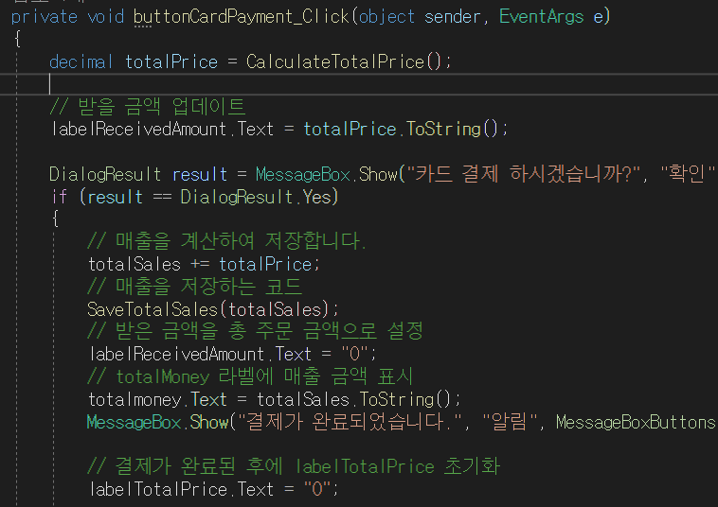
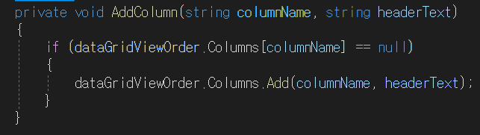
판매 코드
메뉴 테이블 코드
결제 버튼 코드

Slide 16
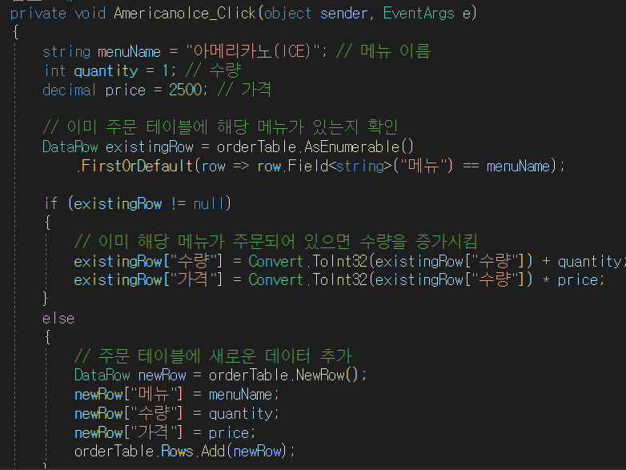
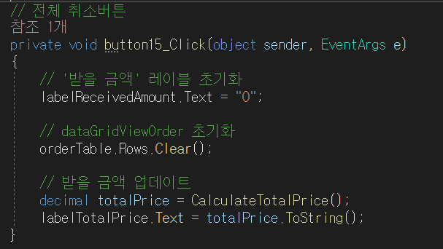
판매 코드
전체 취소 버튼 코드
메뉴 버튼(이름, 수량, 가격)
메뉴가 같으면 수량과 가격 증가

Slide 17
테이블 사용 현황
테이블 버튼을 클릭하면
색상 변경,
다른 폼으로 이동 후 돌아와도
선택한 정보를 그대로 반영

Slide 18
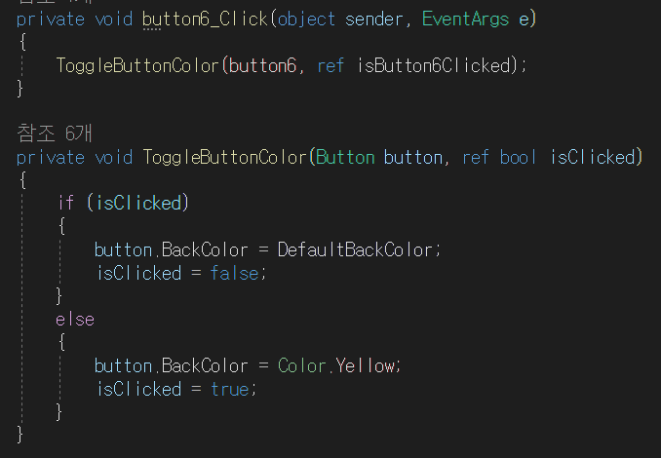
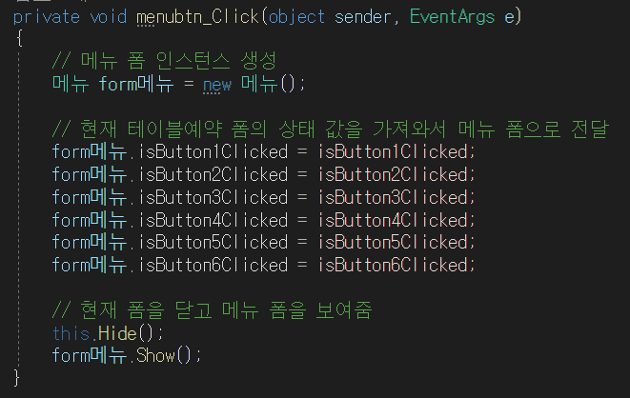
테이블 코드

Slide 19
재고관리 - 이름, 수량, 유통기한 입력

Slide 20
재고관리 - 삭제

Slide 21
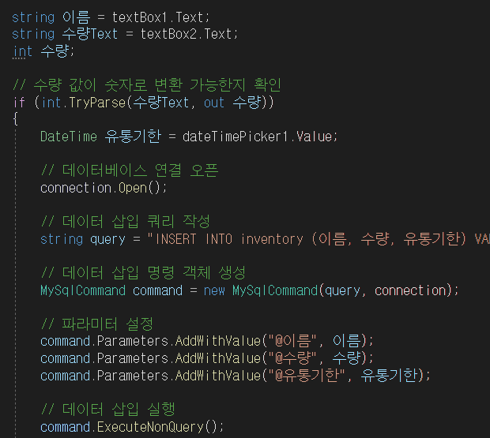
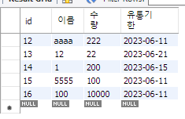
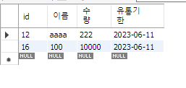
재고관리 코드
삭제 전 DB
삭제 후 DB

Slide 22
체크리스트

Slide 23
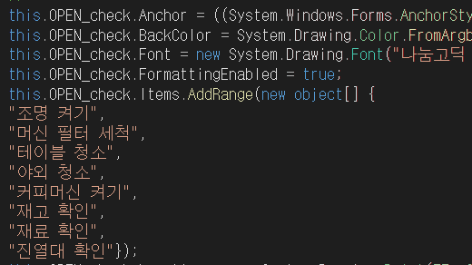
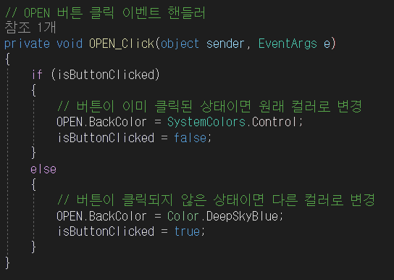
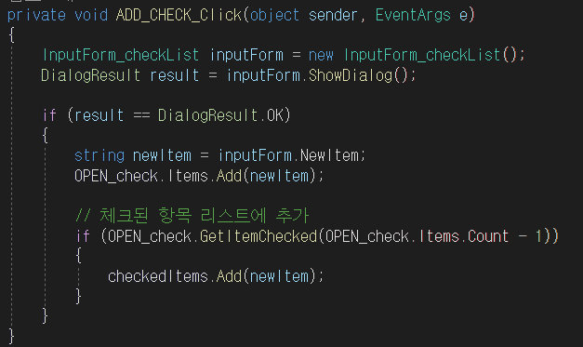
체크리스트 코드

Slide 24
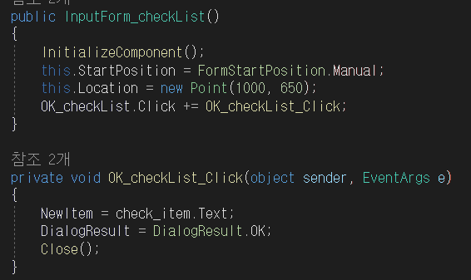
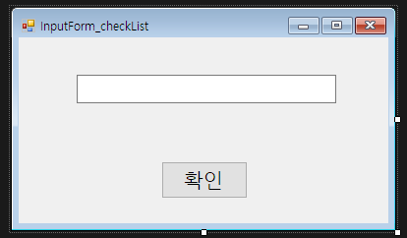
체크리스트 코드 - 입력 폼

Slide 25
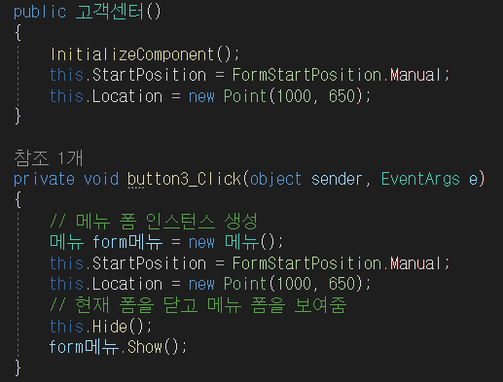
고객센터

Slide 26
참고 자료
https://velog.io/@taelee/%ED%81%AC%EB%A1%AC-%EA%B0%9C%EB%B0%9C%EC%9E%90%EB%AA%A8%EB%93%9C%EC%97%90%EC%84%9C-%EB%A7%88%EC%9A%B0%EC%8A%A4-%EC%A2%8C%ED%91%9C-%EC%B0%BE%EA%B8%B0
https://dibrary.tistory.com/86
https://velog.io/@naranghae/C-%EB%94%94%EC%9E%90%EC%9D%B4%EB%84%88-%EB%A1%9C%EB%93%9C-%EC%98%A4%EB%A5%98-%ED%95%B4%EA%B2%B0%EB%B0%A9%EB%B2%95
https://chat.openai.com/
https://mydevnote.tistory.com/287

